Slide 1

第5章 文件

Slide 2
上节回顾

Slide 3
数据类型
数据类型
单个数据类型
数字
字符串
组合数据类型
序列类型
集合类型
字典类型
字符串（str）
元组（tuple）
列表（list）
集合（set）
整数
浮点数
复数
布尔变量

Slide 4
序列类型
元组是包含0个或多个数据项的不可变序列类型
列表则是一个可以修改数据项的序列类型
集合是包含0个或多个数据项的无序组合，元素不可重复
字典是“键-值”数据项的组合，每个元素是一个键值对，即元素是(key, value)，元素之间是无序的

Slide 5
集合的定义
字符串
aaa_str = “hello world”
元组
bbb_tuple = (1,2,3,4)
列表
ccc_list = [1,2,3,4]
集合
ddd_set = {1,2,3}
ddd_set1 = {1,2,3,3}
ddd_set = {2,1,3}
字典
eee_dict = {“1800”:”周杰伦”, “1811”:”林俊杰”}

Slide 6
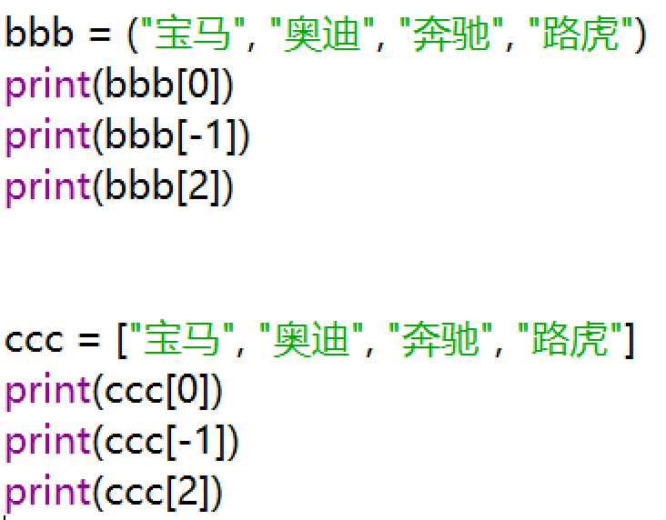
操作组合数据1：索引操作
针对有序类型
元组
列表
集合
字典

Slide 7
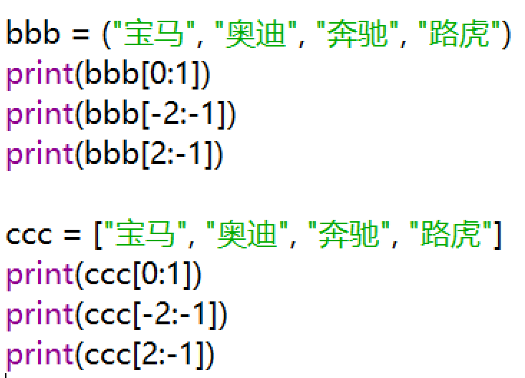
操作组合数据2：切片操作
针对有序类型
元组
列表
集合
字典

Slide 8
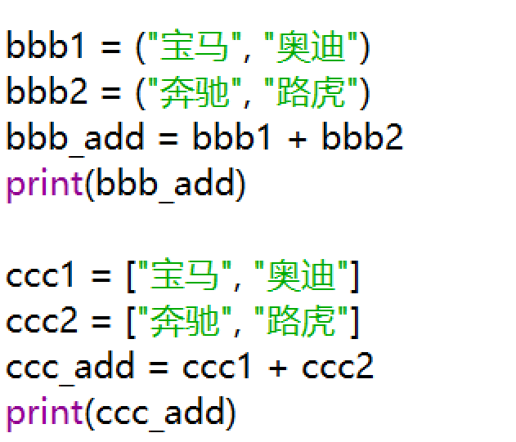
操作组合数据3：类型相加
针对有序类型
元组
列表
集合
字典

Slide 9
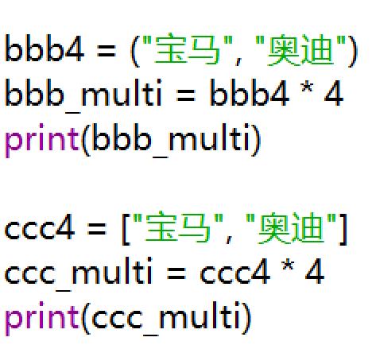
操作组合数据4：类型相乘
针对有序类型
元组
列表
集合
字典

Slide 10
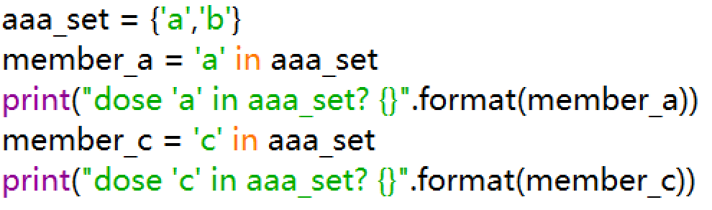
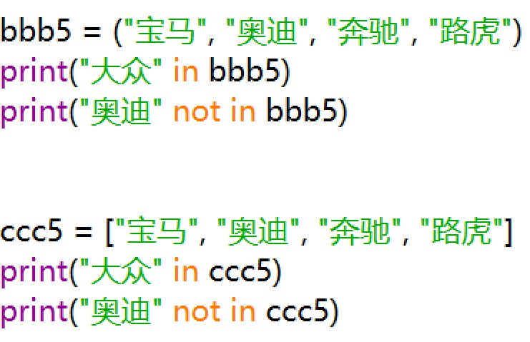
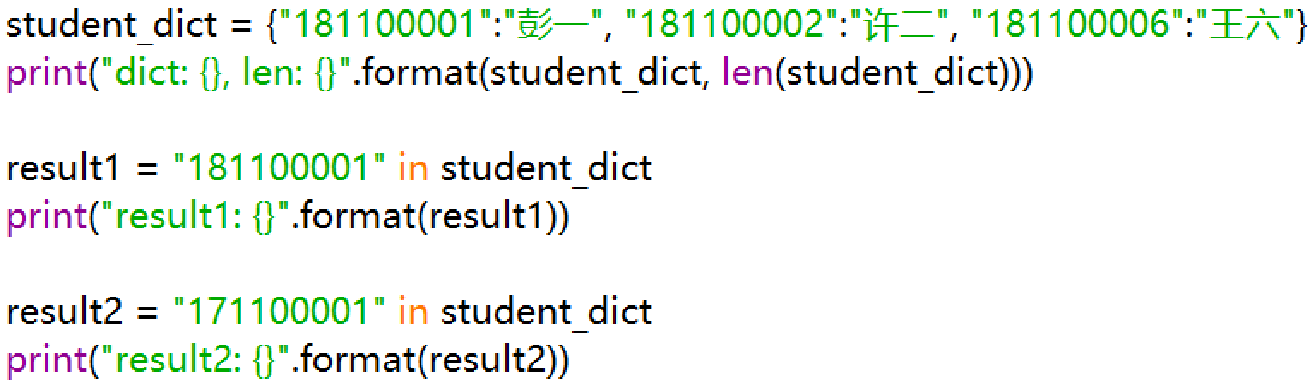
操作组合数据5：成员资格
元组
列表
集合
字典
针对全部类型
使用关键字in

Slide 11
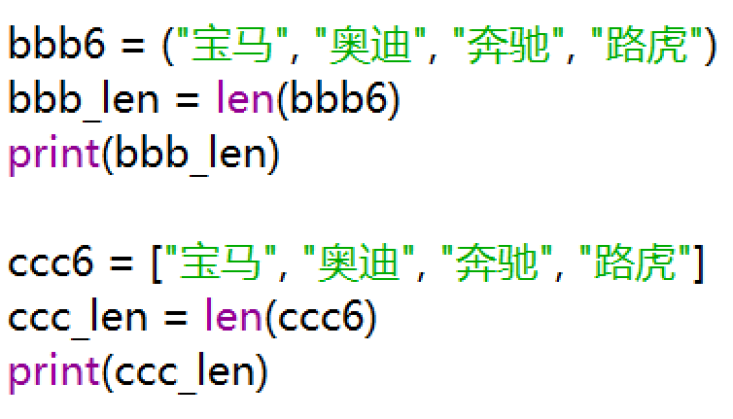
操作组合数据6：长度
元组
列表
集合
字典
针对全部类型
使用函数len

Slide 12
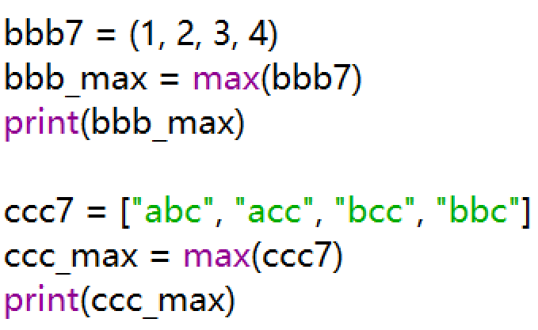
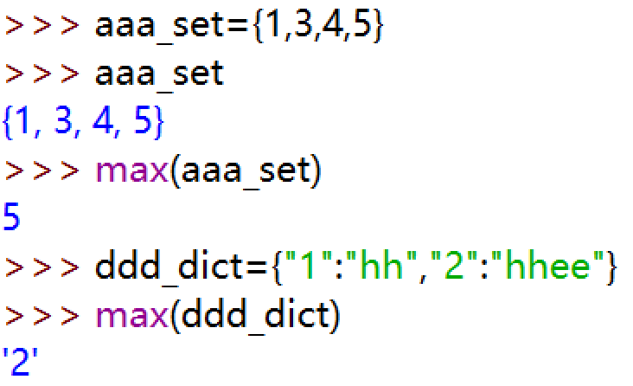
操作组合数据7：最大值
元组
列表
集合
字典
针对全部可迭代类型
使用函数max

Slide 13
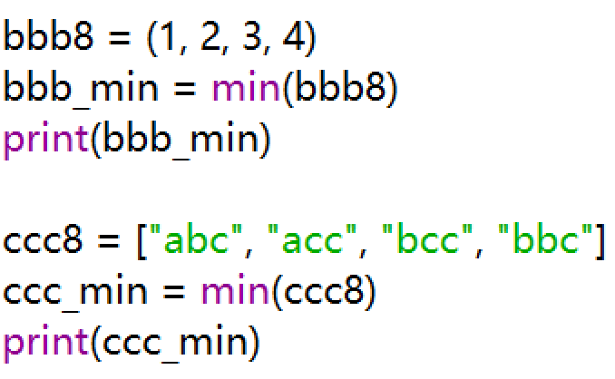
操作组合数据8：最小值
元组
列表
集合
字典
针对全部可迭代类型
使用函数min

Slide 14
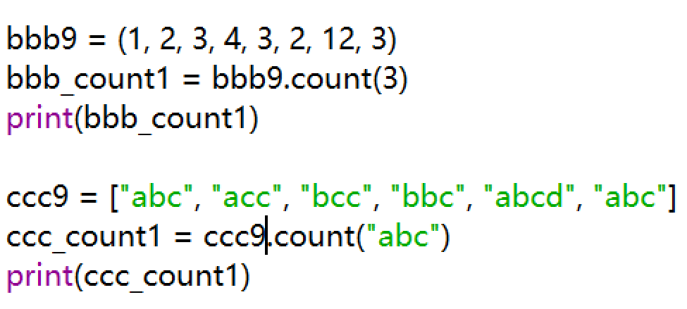
操作组合数据9：计数
元组
列表
集合
字典
针对序列类型
使用函数count

Slide 15
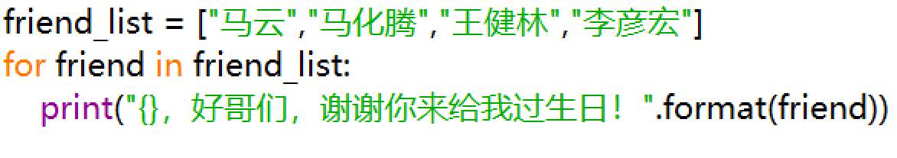
操作组合数据10：for循环
元组
列表
集合
字典
针对全部类型
使用关键字for+in
for item in <组合类型>:
<语句块>

Slide 16
遍历字典
遍历所有的键-值对
遍历字典中的所有键
按顺序遍历字典中的所有键
遍历字典中的所有值

Slide 17
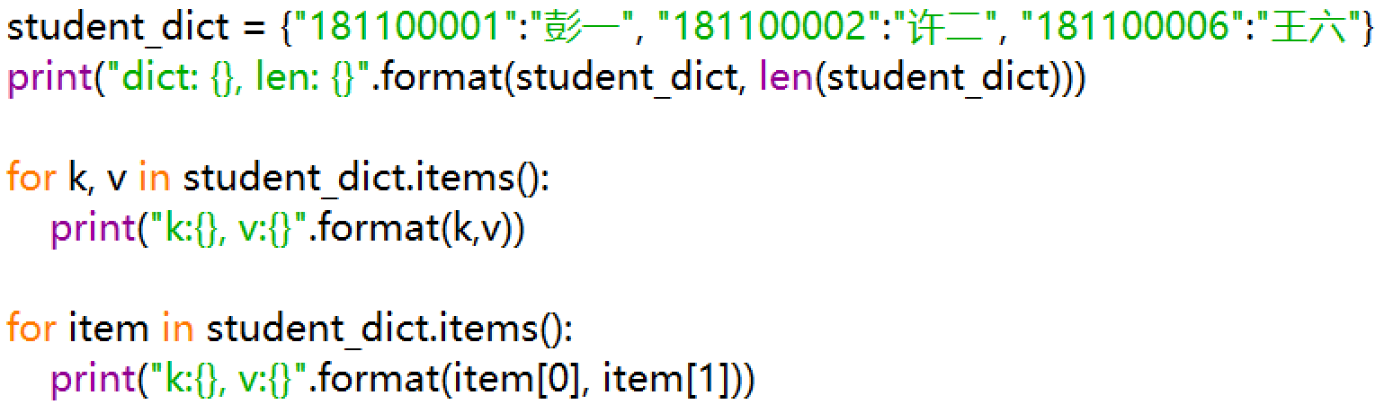
遍历所有的键-值对
for item in <d>.items():
for k, v in <d>.items():

Slide 18
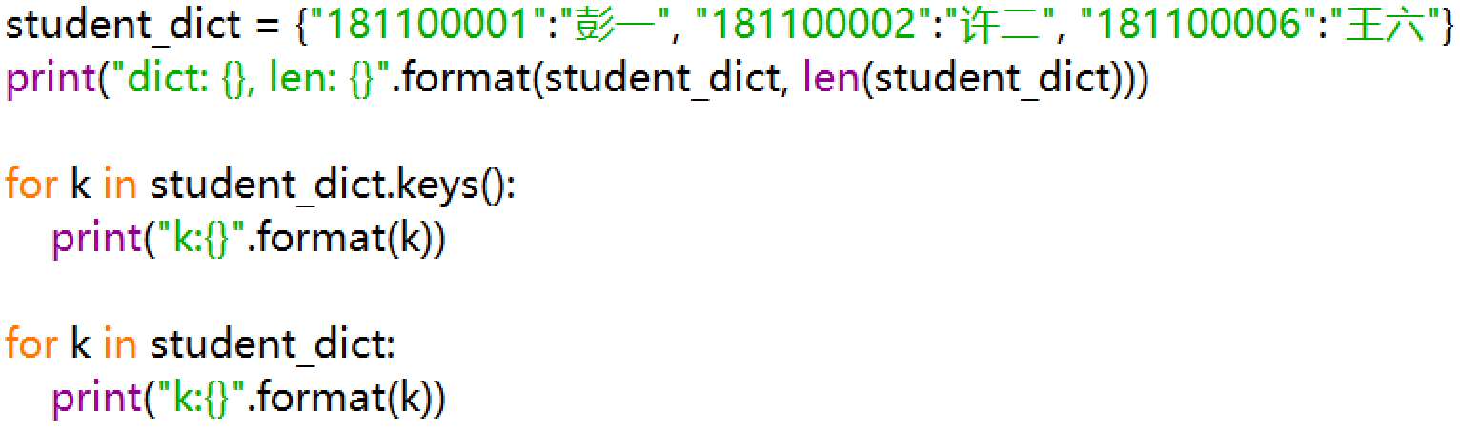
遍历字典中的所有键
for k in <d>.keys():
for k in <d>:

Slide 19
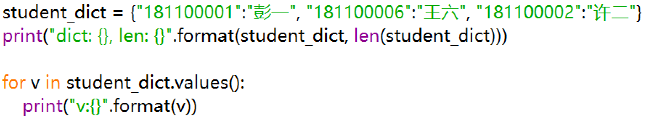
遍历字典中的所有值
for v in <d>.values():

Slide 20
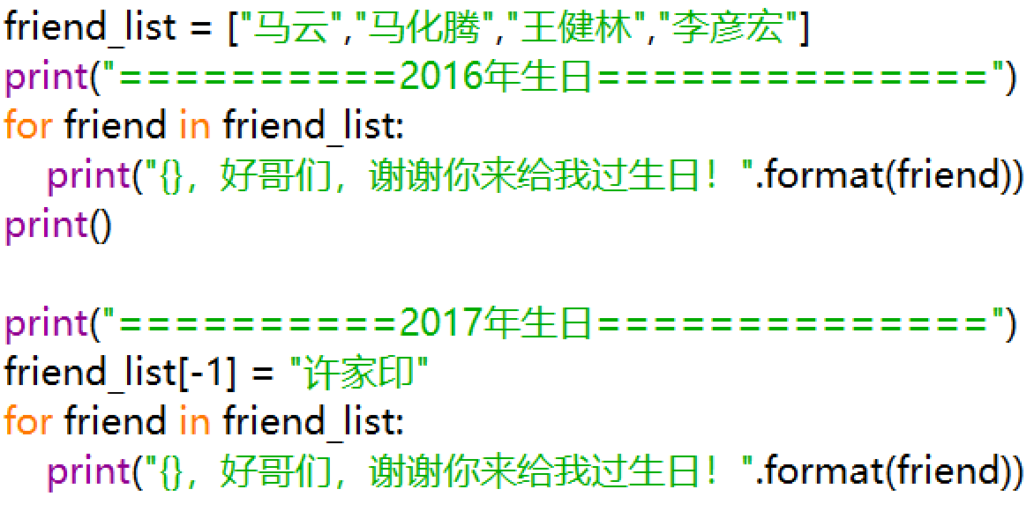
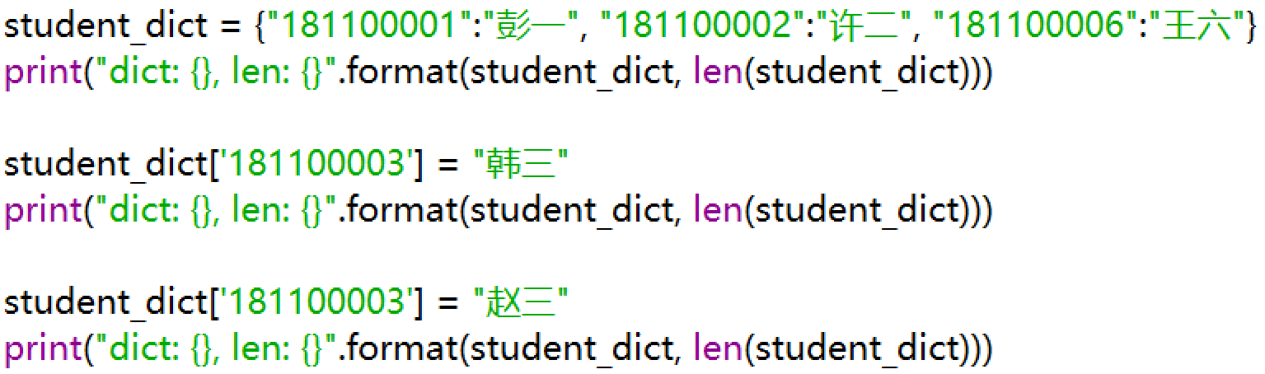
操作组合数据11：修改
元组
列表
集合
字典
针对可修改类型
<列表>[i] = x #替换列表变量的第i个元素为x
<字典>[key] = x #替换字典变量的键为key的值为x

Slide 21
操作组合数据12：增加
元组
列表
集合
字典
针对部分类型
列表
append(x)
insert(i,x)
集合
add(x)
字典
<字典>[key] = x

Slide 22
操作组合数据13：删除
针对部分类型
Del函数
列表
Pop函数
列表
集合
字典
Remove函数
列表
集合
元组
列表
集合
字典
Discard函数
集合
Clear函数
集合
字典

Slide 23
操作组合数据14：排序
针对有序类型
sort函数
元组
列表
集合
字典

Slide 24
文件

Slide 25
文件和目录
文件
文件是存储在辅助存储器上的数据序列，可以包含任何数据内容
目录（文件夹）
文件是通过目录来组织和管理的
目录一般采用树状结果
每个磁盘都有一个根目录
它包含若干文件和子目录

Slide 26
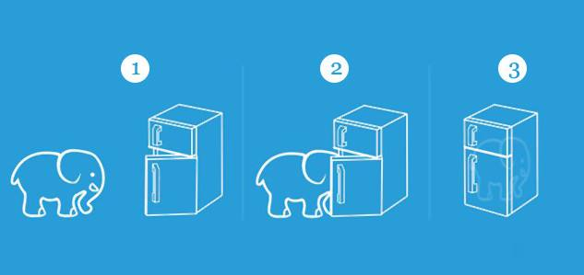
操作文件
举例：把大象关进冰箱

Slide 27
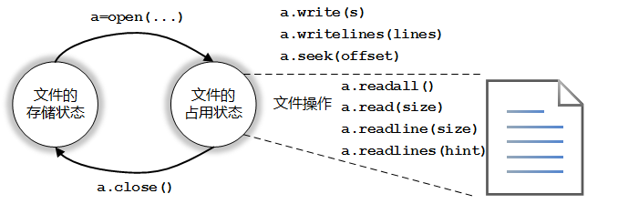
操作文件
Python对文本文件和二进制文件采用统一的操作步骤，即“打开-操作-关闭”

Slide 28
第一步：打开文件
Python通过解释器内置的open()函数打开一个文件，并实现该文件与一个程序变量的关联，open()函数格式如下：
<变量名> = open(<文件地址>, <打开模式>,<编码模式>)
open()函数有三个重要的参数：文件地址，打开模式，编码模式。

Slide 29
文件地址：绝对路径和相对路径
绝对路径
从根目录开始标识文件所在完整路径
相对路径
相对于程序所在的目录位置建立其引用文件所在的路径

Slide 30
绝对路径示例
假设文件file.txt保存在D盘python7文件夹的test1子文件夹下，那么包含绝对路径的文件名是由磁盘驱动器、目录层次和文件名三部分组成的D:\python7\test1\file.txt,在python中用字符串表示为：
D:\\python7\\test1\\file.txt
D:/python7/test1/file.txt

Slide 31
相对路径示例
假设文件file.txt保存在D盘python7文件夹的test1子文件夹下，源程序保存在D盘python7文件夹下，那么包含相对路径的文件名是test1\file.txt,在python中用字符串表示为：
test1\\file.txt
test1/file.txt

Slide 32
打开模式
open()函数提供7种基本的打开模式，只需了解3个
打开模式 | 含义
'r' | 只读模式，如果文件不存在，返回异常FileNotFoundError，默认值
'w' | 覆盖写模式，文件不存在则创建，存在则完全覆盖源文件
'x' | 创建写模式，文件不存在则创建，存在则返回异常FileExistsError
'a' | 追加写模式，文件不存在则创建，存在则在原文件最后追加内容
'b' | 二进制文件模式
't' | 文本文件模式，默认值
'+' | 与r/w/x/a一同使用，在原功能基础上增加同时读写功能

Slide 33
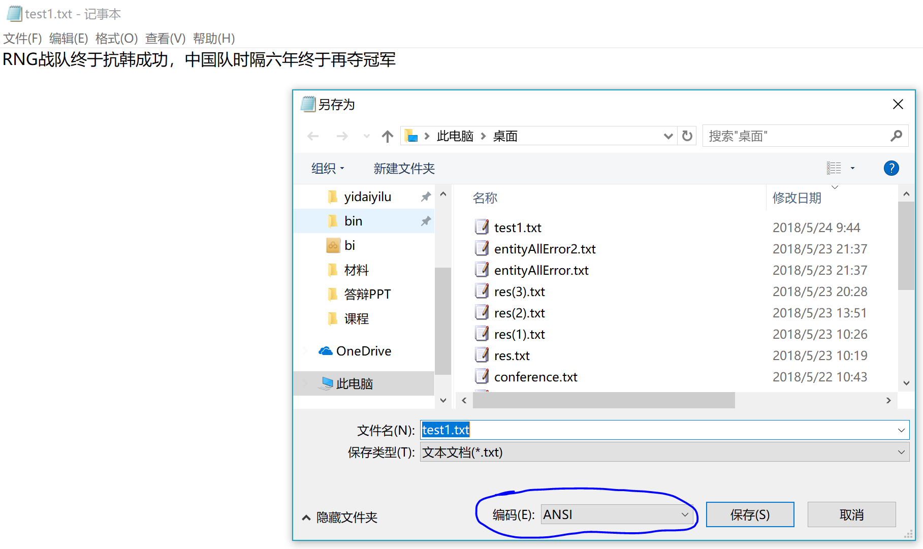
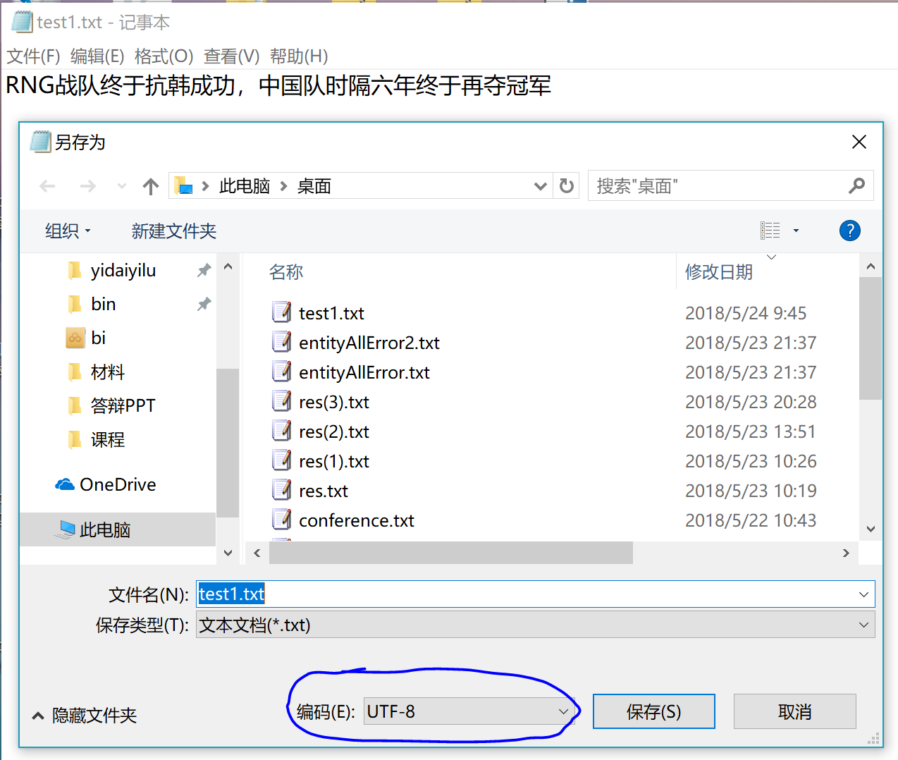
编码模式
文件中的两种重要的编码模式
ANSI（默认值）
UTF-8 （设置encoding=“utf-8”）
想象成不同的语言就行

Slide 34
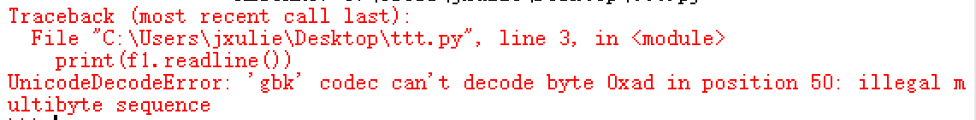
编码模式
当文件为ANSI格式时：
当文件为UTF-8格式时：
不设置encoding参数会报错
设置encoding参数，程序正常执行
f1 = open("test1.txt",'r')
f1 = open("test1.txt",'r',encoding = "utf-8")

Slide 35
第三步：文件的关闭
<file>.close()

Slide 36
第二步：文件的读取
3个常用的文件内容读取方法
方法 | 含义
<file>.read() | 从文件中读入整个文件内容，返回值为一个字符串
<file>.readline() | 从文件中读入一行内容，返回值为一个字符串
<file>.readlines() | 从文件中读入所有行，返回值为一个列表， 列表中的每个元素为文件中的一行

Slide 37
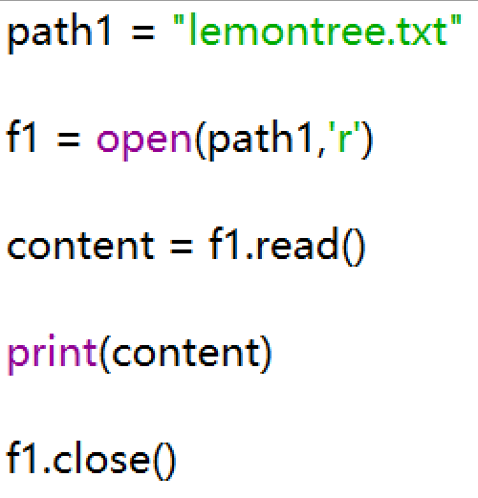
<file>.read()【例10-1】
读入全部文本内容，返回结果为一个字符串

Slide 38
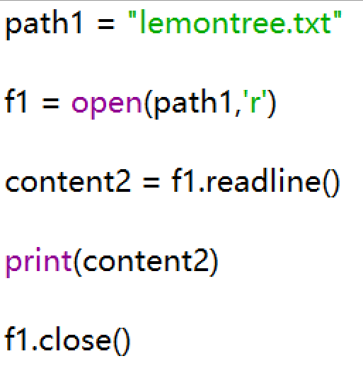
<file>.readline() 【例10-2】
读入一行文本内容，返回结果为一个字符串

Slide 39
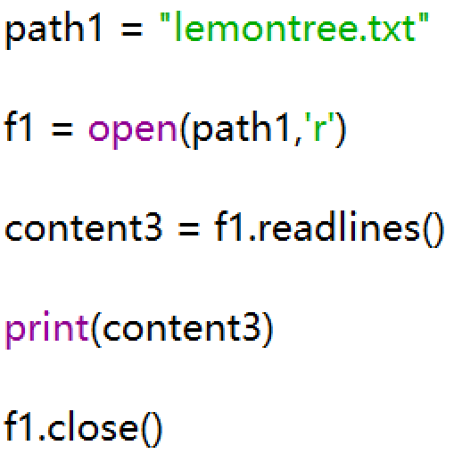
<file>.readlines() 【例10-3】
读入全部文本内容，返回结果为一个列表
列表中的每个元素为一行文本字符串

Slide 40
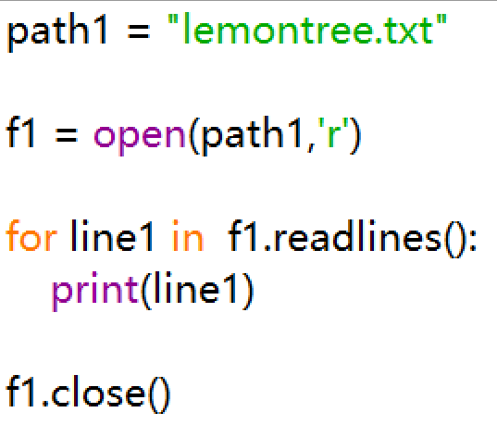
for循环+文件【例10-4】
每次循环读取文件的一行

Slide 41
for循环+文件【例10-5】
每次循环读取文件的一行

Slide 42
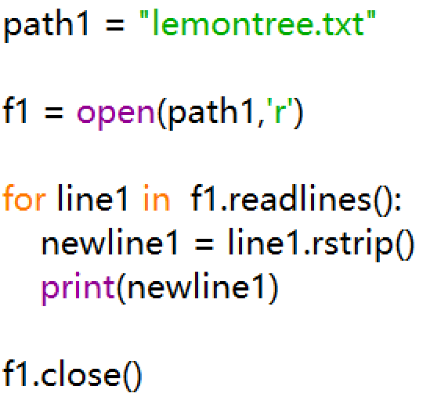
处理每行内容【例10-6】
去除每行首尾的空格/换行符
<str>.strip()
<str>.lstrip()
<str>.rstrip()

Slide 43
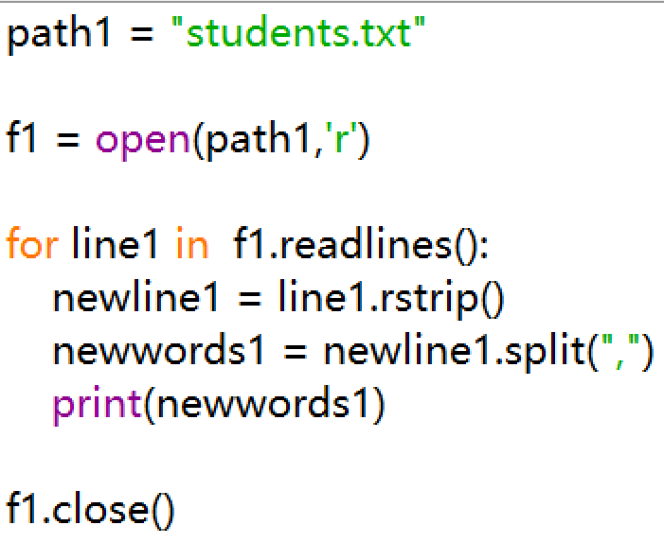
处理每行内容【例10-7】
根据分隔符进行分割，返回值为列表
<str>.split(<分隔符>)

Slide 44
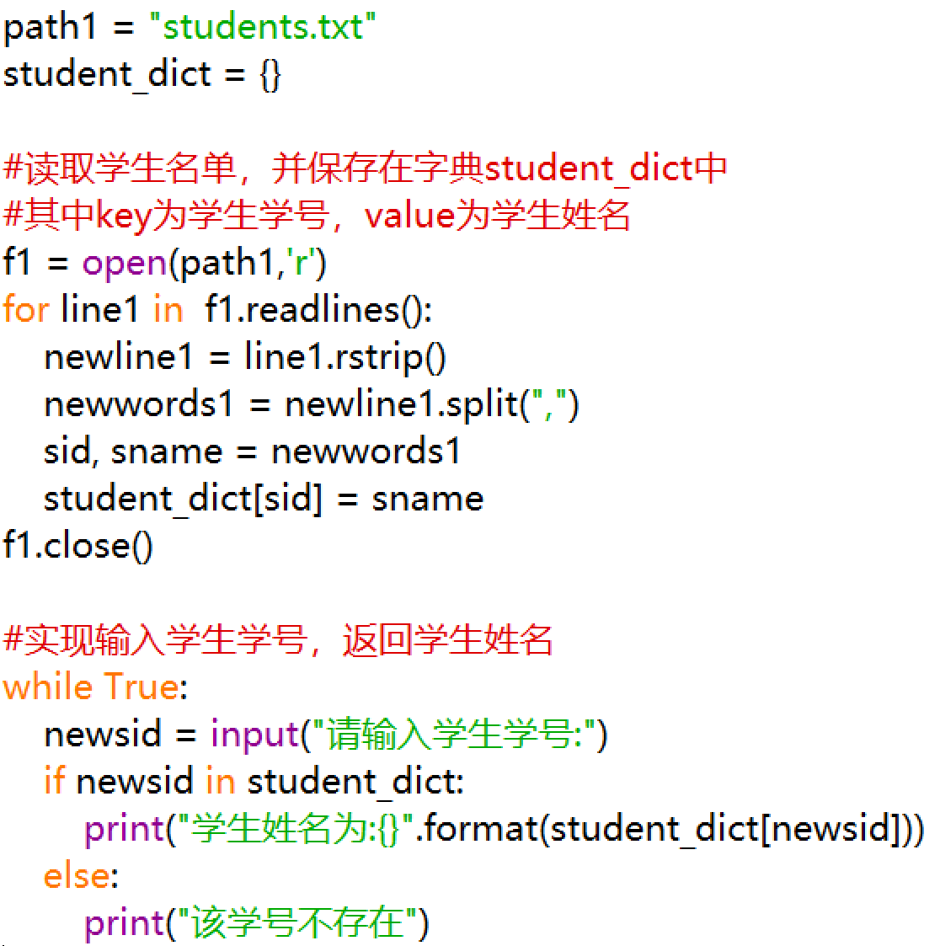
【例10-8】读入学生名单
编程实现，读入学生名单并保存为字典。并实现输入学生学号，返回学生姓名

Slide 45
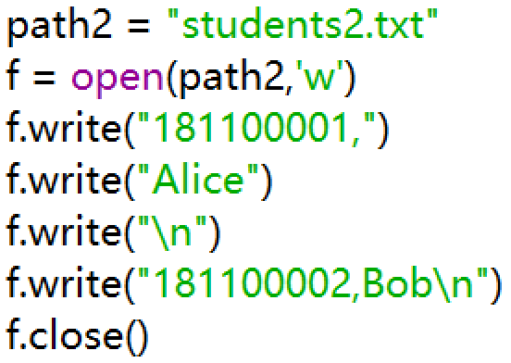
第二步+：将数据写入文件（w操作）【例10-9】
f.write(string)
将字符串string的内容写到新文件f对应的文件中
write()函数写法和print()函数类似
区别在于write()函数不会自动换行

Slide 46
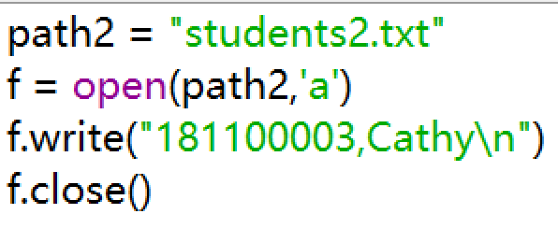
第二步+：将数据写入文件（a操作） 【例10-10】
f.write(string)
将字符串string的内容追加写到f对应的文件中

Slide 47
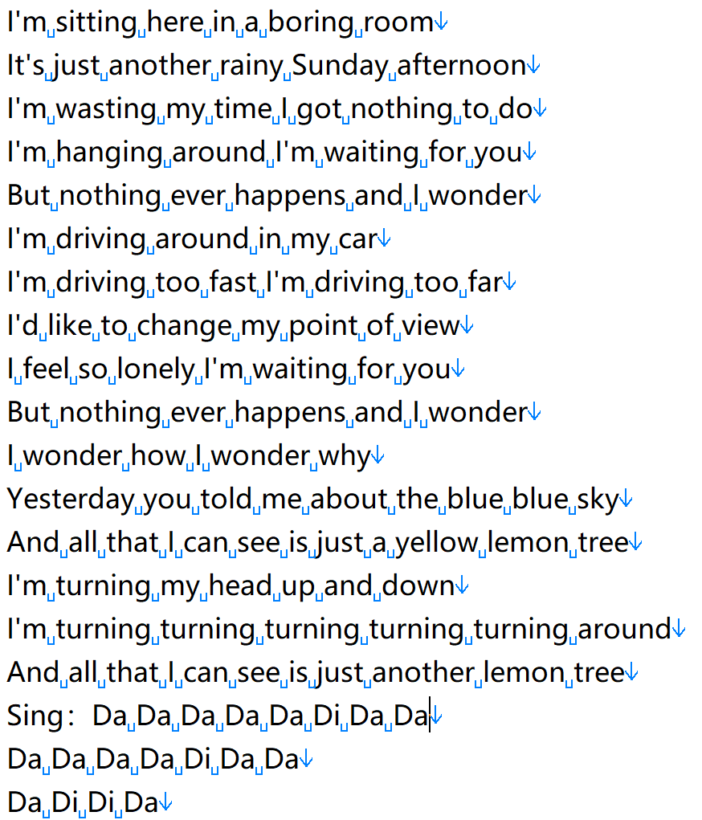
词频统计
问题
给定一篇文章，统计其中共出现了多少词，每个词出现的次数

Slide 48
解题思路
词频统计是一个累加问题，即对文档中的每个词设计一个计数器，词语每出现一次，相关计数器加1
以词语为键（key），计数器为值（value），构成<单词>:<出现次数>的键值对

Slide 49
关键步骤1
分解并提取英文文章的单词
单词怎么提取？
英文单词的分隔符可以是空格、标点符号或特殊符号等，用单一分割符无法将单词完全分割
解决办法：先将其他标点符号和特殊符号都转化为空格，再统一用空格分割
大小写要不要区分？
同一个单词会存在大小写形式，python是大小写区分，计数会出问题
解决办法：将所有单词统一为小写

Slide 50
关键步骤2
对每个单词进行计数
设计怎么样的数据结构来进行计数？
字典 counts = {}
Key: word 单词
Value: 出现次数
如何计数？
如果word已经出现在字典的key中
if word in counts
counts[word] = counts[word] + 1
如果word是一个新词，没在字典的key中
if word not in counts
counts[word] = 1

Slide 51
计数方法优化
统一表示方法
简洁表示方法
counts.get(word, 0)的意思为，如果word在counts中，则返回键word对应的值，如果word不在counts中，则返回0
if word in counts:
counts[word] = counts[word] + 1
else:
counts[word] = 1
counts[word] = counts.get(word, 0) + 1

Slide 52
关键步骤3
对单词的统计值从高到底排序
由于字典类型没有顺序，需要将其转换为由顺序的列表类型
items = list(counts.items())
列表中的每个元素为一个（key,value）的元组
[('the', 1138), ('tragedy', 3), ('of', 669), ('hamlet', 462)]
再使用sort()方法和lambda函数配合实现根据单词属性的次数对元素进行排序
items.sort(key=lambda x:x[1], reverse = True)

Slide 53
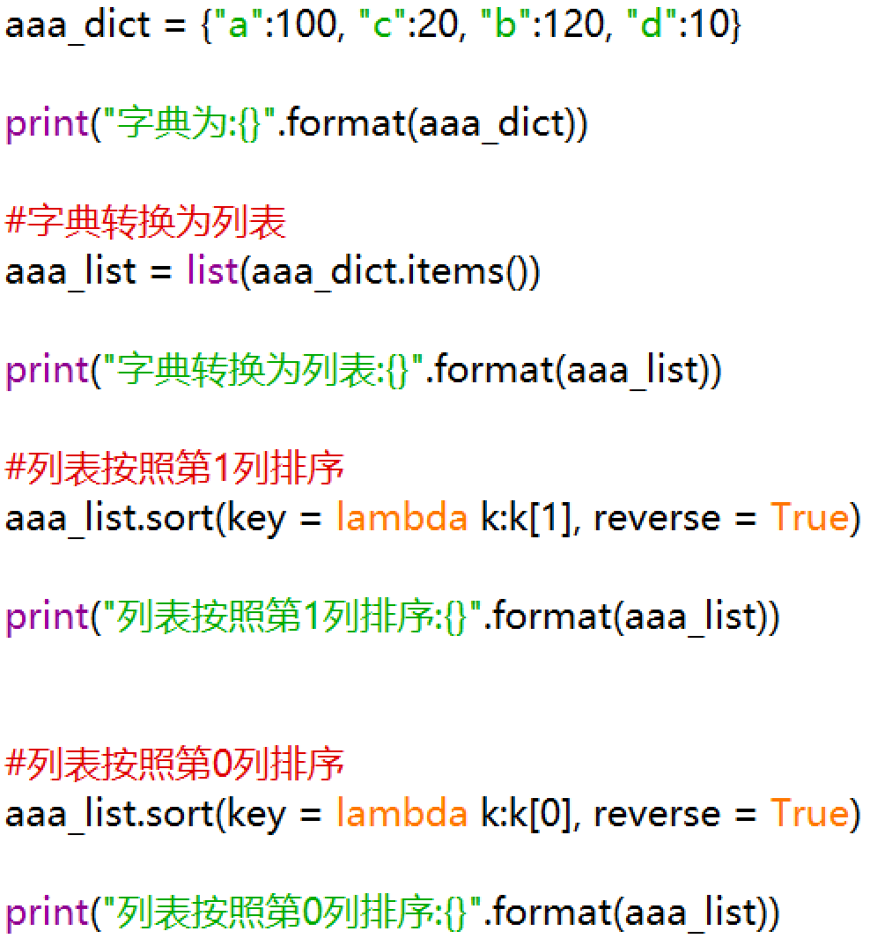
字典排序例子

Slide 54
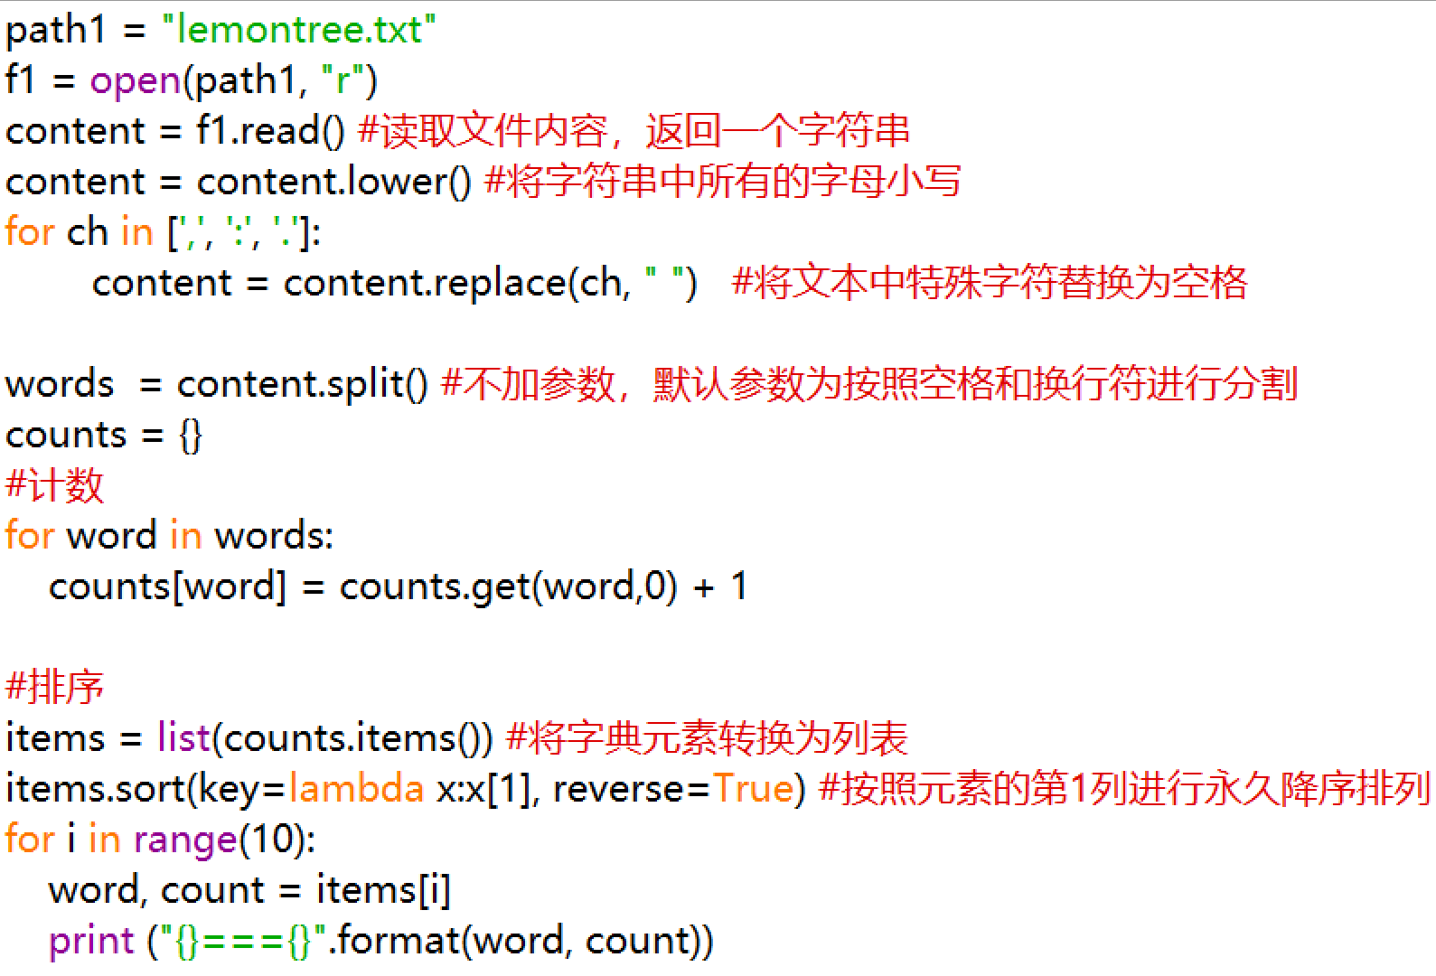
词频统计代码实现【例10-11】

Slide 55
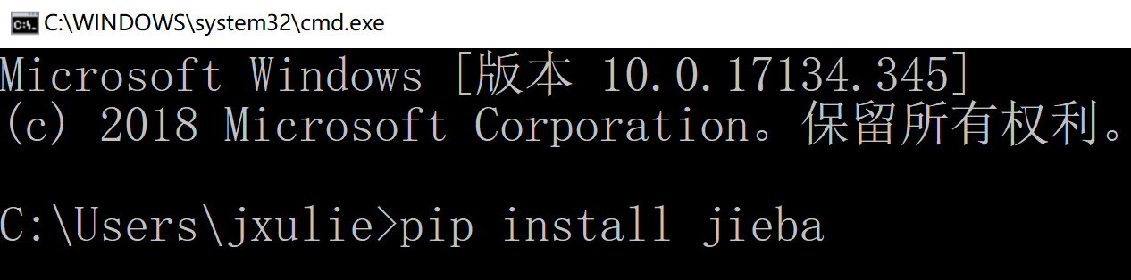
jieba库的使用
jieba是Python中一个重要的第三方中文分词函数库
>>>import jieba >>>jieba.lcut("中国是一个伟大的国家") ['中国', '是', '一个', '伟大', '的', '国家']
jieba库是第三方库，不是安装包自带，需要通过pip指令安装

Slide 56
jieba库的解析
函数 | 描述
jieba.cut(s) | 精确模式，返回一个可迭代的数据类型
jieba.cut(s, cut_all=True) | 全模式，输出文本s中所有可能单词
jieba.cut_for_search(s) | 搜索引擎模式，适合搜索引擎建立索引的分词结果
jieba.lcut(s) | 精确模式，返回一个列表类型，建议使用
jieba.lcut(s, cut_all=True) | 全模式，返回一个列表类型，建议使用
jieba.lcut_for_search(s) | 搜索引擎模式，返回一个列表类型，建议使用
jieba.add_word(w) | 向分词词典中增加新词w

Slide 57
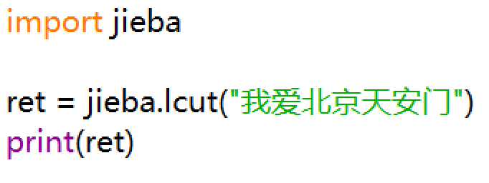
【例10-12】

Slide 58
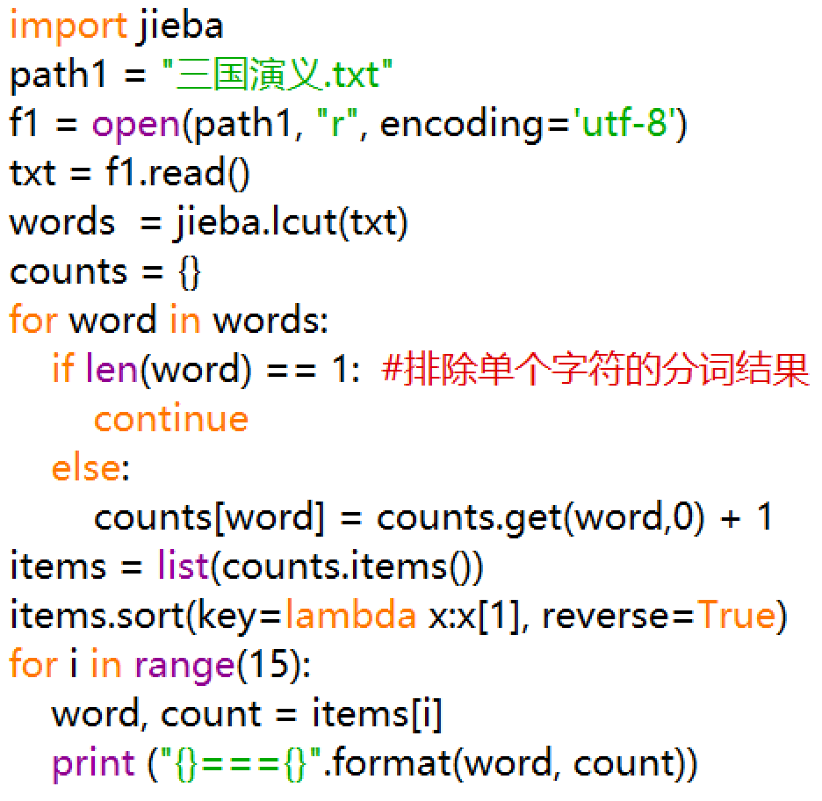
《三国演义》中文词频统计【例10-13】

Slide 59
要点
第1行，按照第三方库 pip install jieba
第3行，打开utf-8文件需要encoding
第4行，jieba分词+lcut
第5行，空字典的定义
第6行，for循环+列表
第7行，分支语句if+等价判断
第8行，continue用法
第9行，分支语句else
第10行，字典查找值+字典值修改
第11行，字典转换为列表
第12行，字典排序
第13行，for循环+range()
第14行，字典元素赋值
第15行，字符串格式化

Slide 60
上机作业0
提交本周的所有例子（13个）
以“学号_例_数字_数字.py”命名
如“171100000_例_10_2.py”

Slide 61
上机作业1
读入score.txt文件，统计每个年级一共有多少人

Slide 62
上机作业2
读入score.txt文件，统计每个年级的平均成绩

Slide 63
上机作业3
读入score.txt文件，统计每个班级的不及格人数

